Slide 1
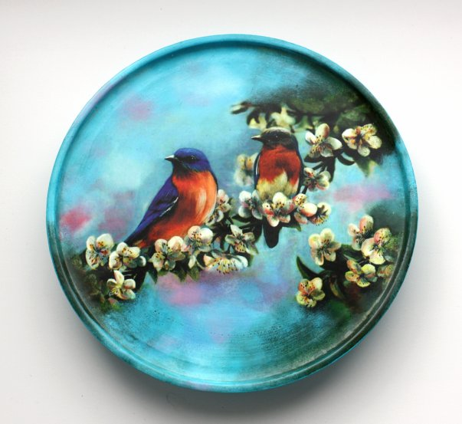
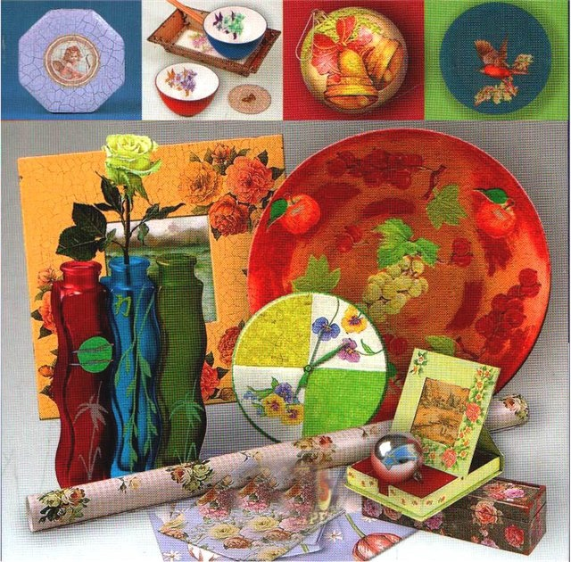
Декупаж. Майстер клас.
Виконала учениця 8-А класу Бабенко Єлизавета

Slide 2
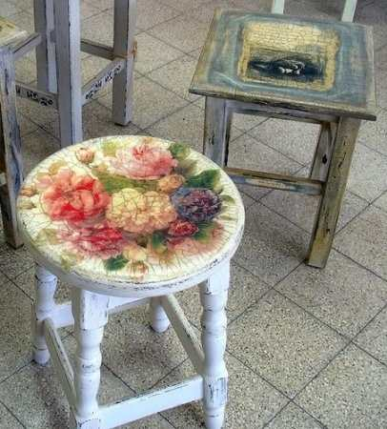
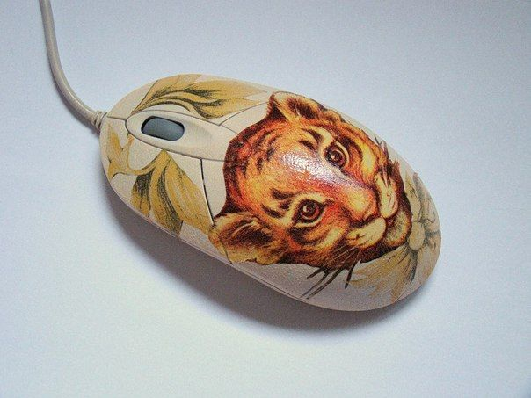
Декупаж – вид мистецтва
Декупаж – декоративна техніка по тканині, склу, дереву ( та інших поверхнях), що полягає у вирізуванні візерунків із різних матеріалів та наклеюванні їх на поверхню, що декорується.

Slide 3
напрями декупажа
Об*ємний декупаж
Традиційний
Із серветок
З синтетичних матеріалів
Із тканин на тканинах

Slide 4
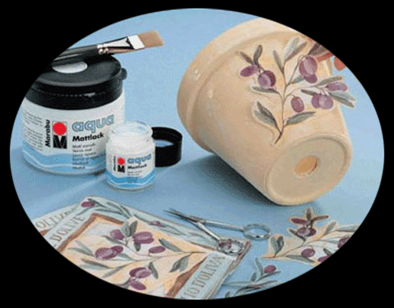
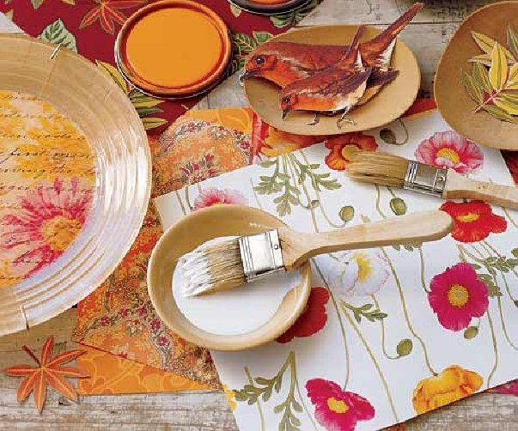
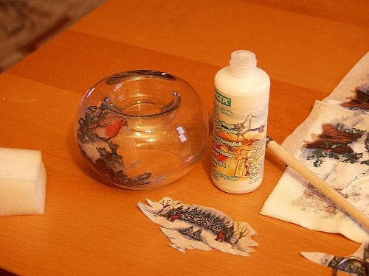
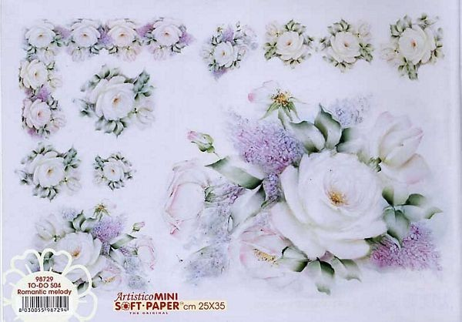
Для роботи потрібно:
Матеріали і аксесуари – дуже зручний папір з колекціями зображень різного розміру на загальну тематику.

Slide 5

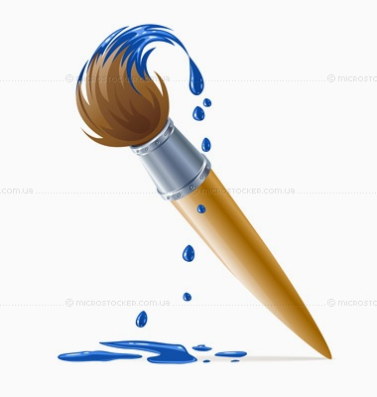
ІНСТРУМЕНТИ
Ножиці
Пензлик

Slide 6
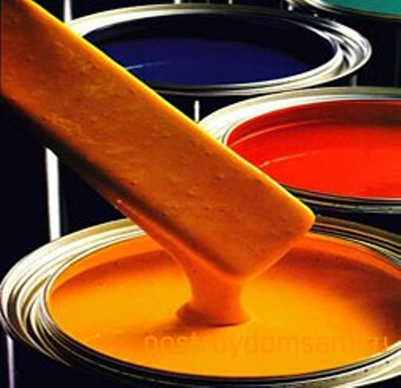
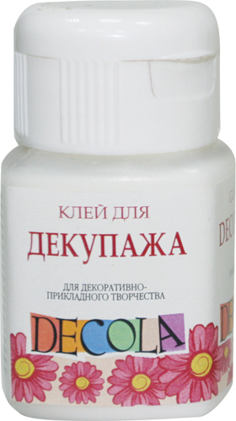
КЛЕЙ І ФАРБИ
Клей вам знадобиться для приклеювання малюнків. В декупажі із серветок клей водночас виконує функцію оздоблювального лаку. Тонка декоративна поверхня серветки дуже тендітна і легко рветься. Вона може утворювати зморшки і непривабливі складки, тому для її наклеювання потрібно використовувати м*ягкий клей – клей для декупажу.
Основи для декупажу: дерево, картон, метал, теракота, кераміка, скло, пластик, шпаклівка – не існує матеріалу, який не можна було б прикрасити, використовуючи техніку декупажу.

Slide 7
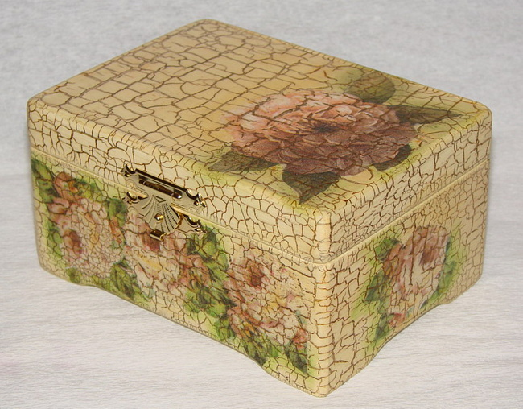
техніка
Перша і найважливіша операція, це вибір виробу для прикрашення.

Slide 8
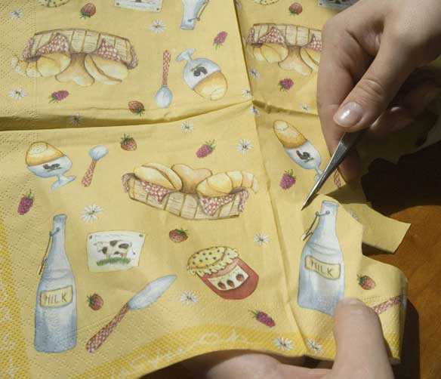
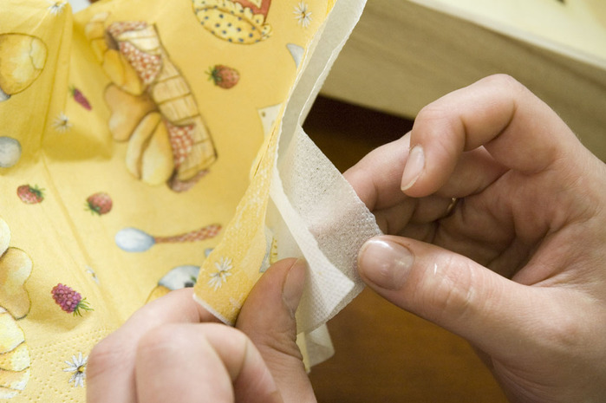
Виберіть вподобаний малюнок і виріжте його.
Розділіть серветку на шари, далі працюйте тільки з верхнім, кольоровим шаром.

Slide 9
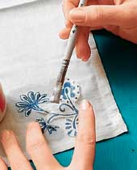
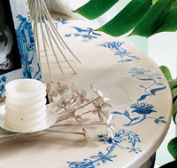
Нанесіть клей на поверхню і накладіть вирізаний мотив. Покрийте двома шарами клею, який відповідає вашій поверхні. Серветка повинна повністю просочитися клеєм, малюнок треба ретельно і дуже акуратно розладити пензлем.
Почекайте поки робота висохне.

Slide 10
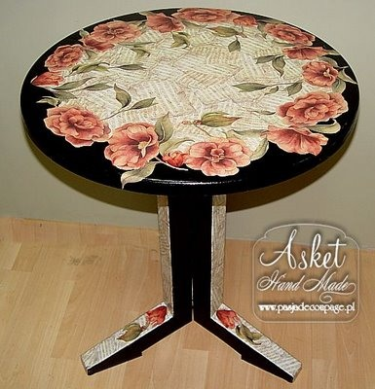
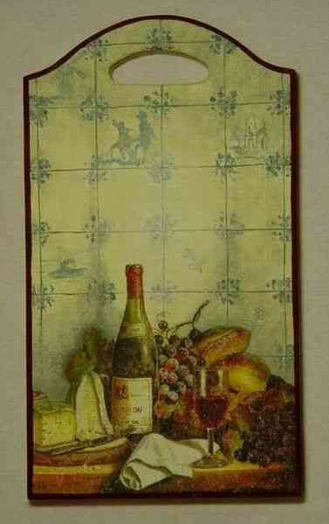
Вироби:

Slide 11
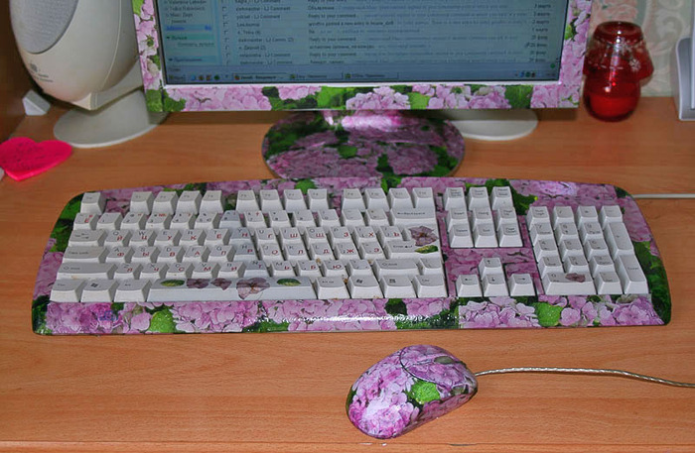

Slide 12
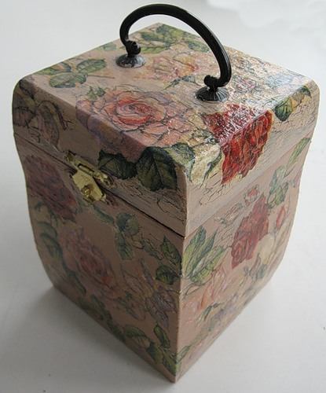
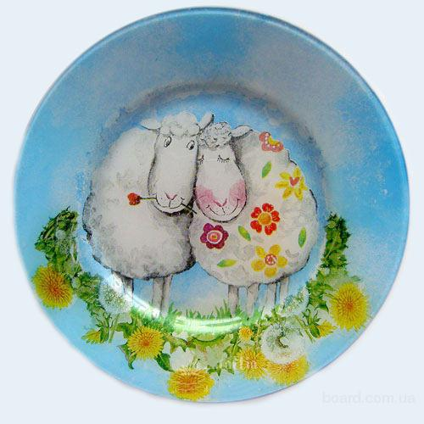

Slide 13
